Slide 1

Módulo II - Arquitetura de um Projeto Flutter
Apresentado por: Eliane Dantas e Natalia Costa

Slide 2
AGENDA
A estrutura de pastas de um projeto Flutter

Slide 3
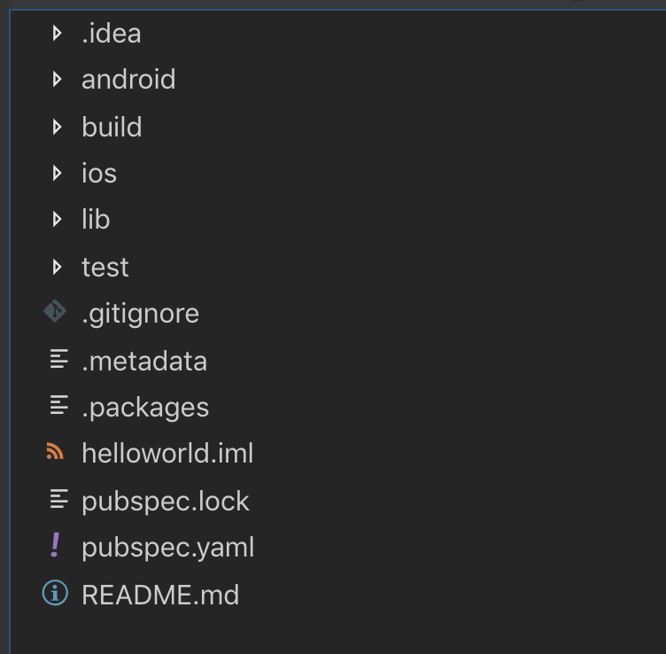
Estrutura de Pastas
Um projeto em Flutter é dividido pela seguinte estrutura, conforme apresentado na imagem ao lado.
Figura 01 – Estrutura de Pastas
Fonte: https://www.alura.com.br/artigos/como-criar-um-projeto-com-flutter-hello-world.

Slide 4
.idea/: É uma pasta criada pelas IDEs da JetBrain (http://www.jetbrains.com/idea/) para facilitar algumas funcionalidades nas ferramentas.
Figura 02 – Estrutura de Pastas
Fonte: https://www.alura.com.br/artigos/como-criar-um-projeto-com-flutter-hello-world.

Slide 5
android/ e ios/: São as pastas que possuem um código específico de plataforma para gerar o APK/IPA (os arquivos de distribuição do Android e iOS, respectivamente) dos aplicativos, para que os mesmos sejam publicados nas lojas. Também permite que seja possível acessar comportamentos específicos das plataformas por meio dos Platform Channels, o que facilita a integração de funcionalidades nativas com a interface do usuário do aplicativo.
Figura 03 – Estrutura de Pastas
Fonte: https://www.alura.com.br/artigos/como-criar-um-projeto-com-flutter-hello-world.

Slide 6
build/: É onde fica o build do projeto em Dart, a qual é a linguagem utilizada em um projeto Flutter. Ela é gerada sempre que rodamos o comando “flutter run”.
test/: É a pasta onde podemos escrever testes para nossas aplicações.
Figura 04 – Estrutura de Pastas
Fonte: https://www.alura.com.br/artigos/como-criar-um-projeto-com-flutter-hello-world.

Slide 7
.metadata: É um arquivo usado pelo Flutter para gerenciar alguns recursos internos e deve ser evitado fazer alterações manualmente. Contudo, ele deve ser versionado junto com o projeto, com o objetivo de garantir a consistência do ambiente de desenvolvimento entre diferentes membros da equipe e ambientes de desenvolvimento.
Figura 05 – Estrutura de Pastas
Fonte: https://www.alura.com.br/artigos/como-criar-um-projeto-com-flutter-hello-world.

Slide 8
pubspec.yaml: É o arquivo de gerenciamento das dependências de um projeto Dart.
Figura 06 – Estrutura de Pastas
Fonte: https://www.alura.com.br/artigos/como-criar-um-projeto-com-flutter-hello-world.

Slide 9
.packages: Este arquivo é gerado automaticamente sempre que uma nova biblioteca é instalada, permitindo que o sistema de gerenciamento de pacotes do Flutter saiba encontrar as dependências necessárias para o projeto.
Figura 07 – Estrutura de Pastas
Fonte: https://www.alura.com.br/artigos/como-criar-um-projeto-com-flutter-hello-world.

Slide 10
pubspeck.lock: É um arquivo usado para gerenciar as versões das bibliotecas que o projeto está utilizando.
Figura 08 – Estrutura de Pastas
Fonte: https://www.alura.com.br/artigos/como-criar-um-projeto-com-flutter-hello-world.

Slide 11
README.md: contém informações sobre o projeto que está sendo desenvolvido,com a descrição e o manual de uso.
Figura 09 – Estrutura de Pastas
Fonte: https://www.alura.com.br/artigos/como-criar-um-projeto-com-flutter-hello-world.

Slide 12

lib: é o diretório principal de um projeto Flutter, na qual é armazenado o código-fonte da aplicação. Um dos elementos encontrado na pasta lib é o main.dart.
Figura 11 – Pasta Lib
Fonte: http://flutlab.io/.
Figura 10 – Estrutura de Pastas
Fonte: https://www.alura.com.br/artigos/como-criar-um-projeto-com-flutter-hello-world.

Slide 13
Referências
Flutter e o seu primeiro hello world. Disponível em: https://www.alura.com.br/artigos/como-criar-um-projeto-com-flutter-hello-world. Acesso em: 2 mar. 2024.
SILVA, R. Como estruturar seus projetos Flutter - Catskillet - Medium. Disponível em: https://medium.com/catskillet/como-estruturar-os-seus-projetos-flutter-%EF%B8%8F-685566c49337. Acesso em: 2 mar. 2024.

Slide 14
No próximo módulo vamos aprender sobre os widgets no Flutter.

